Slide 1
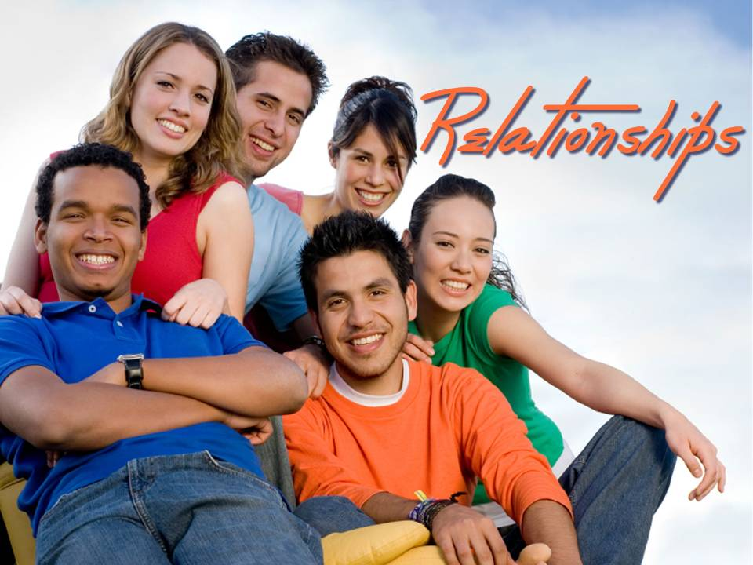

4. tanulmány
Kapcsolatok
Írta: Julian Melgosa
General Conference
Women’s Ministries Department

Slide 2

Alapige:
„Amit tehát szeretnétek, hogy az emberek veletek cselekedjenek, ti is ugyanazt cselekedjétek velük, mert ez a törvény, és ezt tanítják a próféták” (Mt 7:12).

Slide 3
Legyen szó akár a házastárssal, a gyerekekkel, a főnökkel, a munkatársakkal, szomszédokkal, barátokkal, vagy ellenséggel való konfliktusról, a legfőbb stressztényezők mindig az emberek. Ezzel ellentétben, ha a kapcsolataink rendben vannak, ez a megelégedettség hatalmas forrását jelenti. Ez a jelenség pedig teljesen független földrajzi helyzettől és kultúrától. Az emberek tesznek boldoggá, vagy éppen ellenkezőleg: végtelenül boldogtalanná.

Slide 4
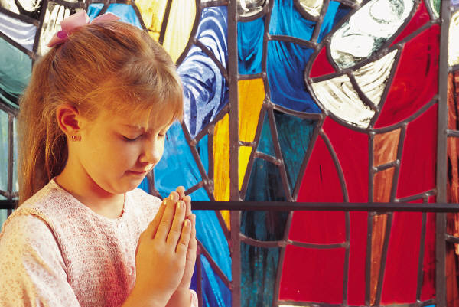
Teljesen alázatos és gyengéd
Olvassuk el Ef 4:1-3 versét! Mit gondolsz, miért kapcsolja össze Pál apostol az alázatot, a gyengédséget, a türelmet a jó kapcsolatokkal és az egységgel? Idézzünk fel példákat saját tapasztalatunkból arra vonatkozóan, miként hatottak pozitívan a kapcsolatainkra
a fenti tulajdonságok!

Slide 5

Olvassuk el 1Sámuel 25. fejezetét! Mit tanulhatunk Abigail és Dávid viselkedéséből azzal kapcsolatban, hogy miként viselkedjünk nehéz és feszült helyzetekben?

Slide 6
Abigail tapintatos, alázatos lépése teljesen megfordította Dávid szándékát. Dicsőítette az Urat, amiért elküldte az asszonyt hozzá, őt pedig a jó ítélőképességéért dicsérte meg. Ez a hatékony közbenjárás, a teljesen istenfélő lelkület nagyon sok ártatlan ember életét mentette meg.

Slide 7

Jóval fizetni a rosszért
Mi a valódi mondanivalója 1Pt 3:8-12 verseinek? Milyen konkrét helyzetekben tudod közvetlenül alkalmazni ezeket az elveket?

Slide 8
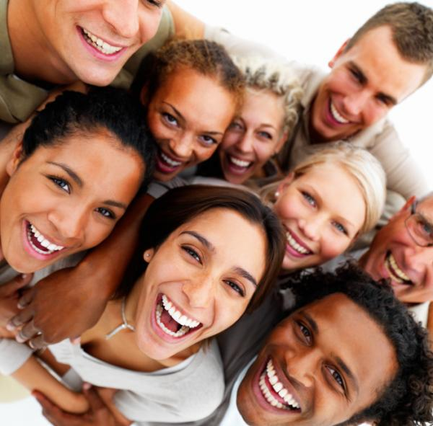
Jézus átfogalmazta a „szemet szemért” elvet úgy, hogy „tartsd oda másik arcodat is” (Mt 5:38-39). Ez egy forradalmi gondolat volt akkor, sok kultúrában és hagyomány környezetében pedig még ma is az.

Slide 9

Hogyan viszonozta Dávid azt, hogy Saul többször is az életére tört? 1Sám 24:4-6. Mit árul ez el Dávid jelleméről? Hogyan kellene alkalmaznunk ugyanezt az attitűdöt a saját életünkben, különösen akkor, amikor olyasvalakivel van problémánk, aki „az Úr felkentje”?

Slide 10
Dávid alázatos és istenfélő magatartást tanúsított olyasvalaki iránt, aki nagyon ellenséges volt vele. Vajon nem kellene nekünk is ugyanezt tennünk, bármilyen helyzetbe kerülünk is?

Slide 11

Megbocsátás
Olvassuk el Ef 4:32 versét! Mennyire tudod megvalósítani életedben ezt a bibliai igazságot? Kinek kell megbocsátanod, és miért fontos – saját jóléted szempontjából is – a megbocsátás?

Slide 12
A segítő szakemberek csak az utóbbi néhány évtizedben kezdték tüzetesebben megvizsgálni a lelki alapelvek fontosságát a mentális egészség szempontjából. A pszichológusok és tanácsadók sok évtizeden keresztül úgy tekintették a vallást és a spiritualitást, mint a bűntudat és félelem melegágyát. Ez többé már nincs így.

Slide 13
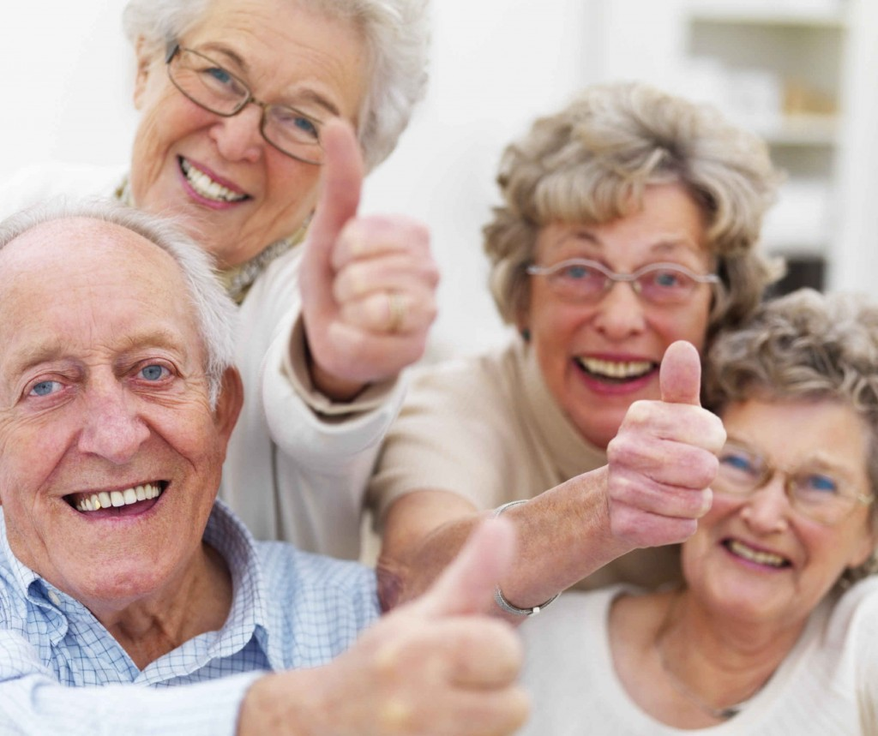
Olvassuk el Mt 5:23-25; Lk 17:3-4; 23:34 verseit! Mit tanítanak a megbocsátásról?

Slide 14

Időnként az emberek úgy bántják meg egymást, hogy fogalmuk sincs arról, milyen fájdalmat okoznak nekik. Más esetekben azért bántanak másokat, mert ők maguk is bizonytalanok, személyes gondokkal küszködnek, és másokon levezetve feszültségüket próbálnak enyhülést találni. Ha tudatosítjuk magunkban, hogy mások is sokat küzdenek, ez mennyiben segít abban, hogy könnyebben megbocsássunk nekik? Hogyan tudjuk megtanulni azt, hogy olyanoknak is megbocsássunk, akik szándékosan bántanak bennünket?

Slide 15

Valljátok meg egymásnak bűneiteket
Engedtessék meg azonban egy figyelmeztetés: bár az elkövetett vétkek megvallása egy közeli barátnak nagy megkönnyebbülést okozhat, ugyanakkor a vallomást tévőt igen sebezhetővé teszi. .
Mindig ott van a kockázat, hogy barátunk el fogja mondani a titkot másoknak, és ez mindenkire nézve káros.

Slide 16
Ami a legfontosabb: az Úrnak mindig teljes bizalommal vallhatjuk meg bűneinket, azzal a bizonyossággal, hogy Ő megbocsát. Olvassuk el 1Pt 5:7 versét!

Slide 17
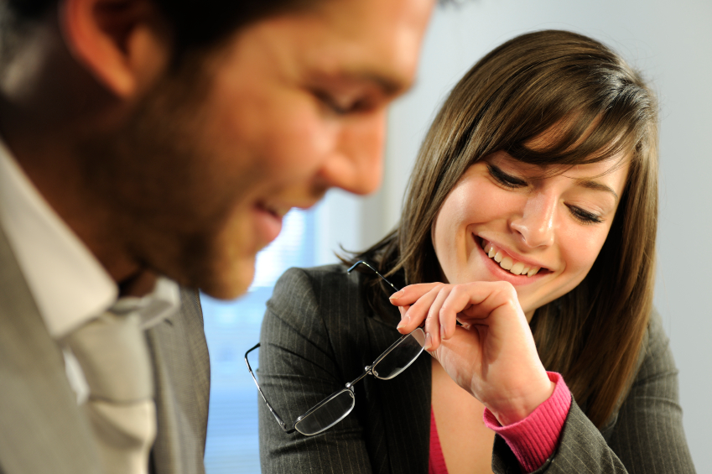
Építsünk másokat!
Olvassuk el Mt 7:12 versét! Miért olyan fontos az itt olvasható aranyszabály?

Slide 18

Ez az elv felbecsülhetetlen értékű kincs a társas kapcsolatokban. Pozitív, szereteten alapul, univerzális, az emberi törvényeken messze felül-, és túlmutat.
Az „aranyszabály”
gyakorlati előnyökkel
jár minden érintett
esetében.

Slide 19
A megbocsátás gyakran nagyon nehéz, különösen, ha iszonyú bántás ért. Hogyan tanulhatunk meg megbocsátani azoknak, akik nem kérnek bocsánatot; akiket nem is érdekel, hogy megbocsátasz-e vagy sem; illetve még gúnyolódnak is ezen? Mi a te felelősséged az ilyen esetekben?

Slide 20
A családon belüli verbális és fizikai erőszak sajnos jelenlévő valóság, ami sok fájdalmat okoz egyéneknek és csoportoknak egyaránt. Keresztényként mit tehetünk e probléma megelőzéséért? Mit kell tanácsolnunk, amikor a megbocsátás nem hoz érdemi változást a bántalmazó viselkedésében?

Slide 21
Gondolkodj el az életeden! Milyen lépéseket tehetnél te magad a kapcsolataid javításáért? Az alázat, az Istenbe vetett bizalom és a jóra való készség miért nagyon fontos ebben a folyamatban?

